Slide 1
SciVerse ScienceDirect
教育訓練
楊思屏
Carol Yang
Elsevier教育訓練顧問

Slide 2
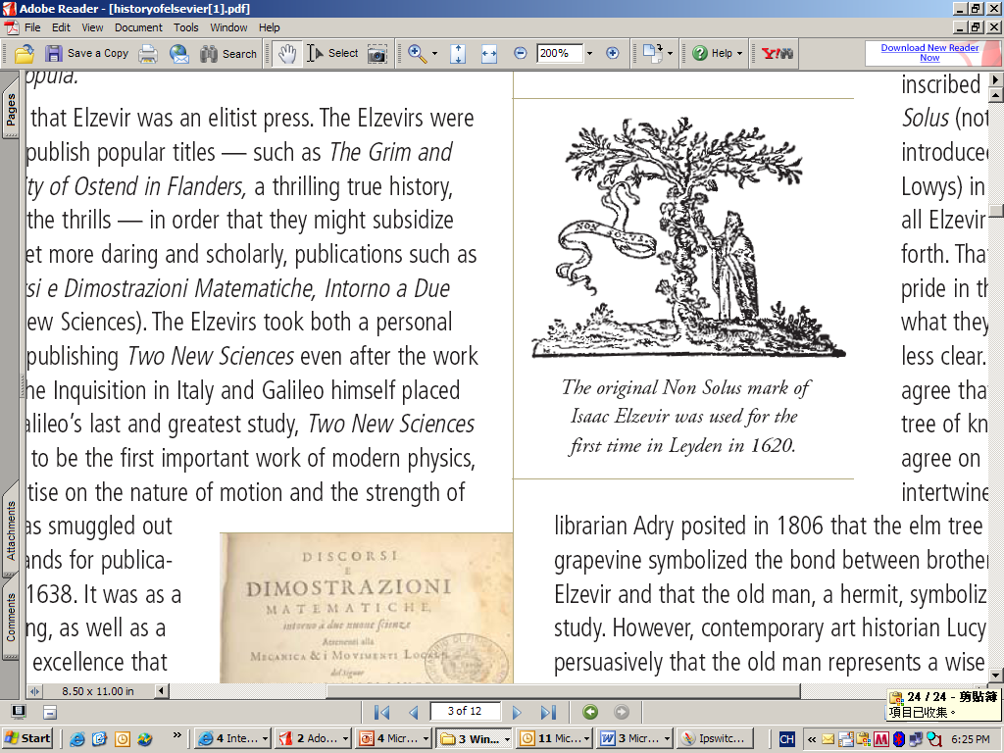

樹下老人 Logo 很眼熟嗎？
1620年Elsevier的logo原始初稿首度誕生
  榆樹 & 葡萄藤：象徵出版的豐碩智慧
  老人：象徵研究的學者
  Non Solus：
    為拉丁字－原意為Not alone（研究不孤獨）
    意涵：研究學者（老人）與 出版成果（榆樹）需相輔相成而共存

Slide 3
教育訓練大綱
簡介：ScienceDirect的背景資料、特色、收錄範圍
瀏覽：利用已知的線索快速搜尋特定文獻
檢索：如何進行省時、有效的檢索，各種檢索技巧
連結：靈活、廣泛的連結機制
個人化服務：強大的個人化服務功能，協助使用者迅速掌握研究與出版新資訊
SciVerse平台

Slide 4
Elsevier與ScienceDirect（SDOL）
Elsevier：全世界最大STM學術期刊出版機構
ScienceDirect
  全文資料庫
  包含：電子書、手冊、叢書、參考工具書、期刊
  平台上超過2,500種期刊（含現刊、已停刊、移出資料庫）、11,000種書籍，並擁有11,292,115篇全文（每日新增）
  掌握研究脈動：各式自設Alerts新知通報
  (1) Volume / Issue Alert 期刊卷期新知通報
  (2) Search Alert 檢索策略新知通報
  (3) Topic Alert 主題新知通報

Slide 5
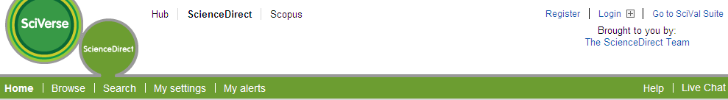
啟動
註冊帳號密碼
  合法IP內，隨時可註冊；與Scopus共用帳號密碼
  使用完整的個人化功能
單一的登入路徑
First Name + Family Name = Username
例：S.P. + Yang = spyang

Slide 6
瀏覽功能介紹

Slide 7
瀏覽功能範例 (I)
Find all journals and books
同時瀏覽期刊與書

Slide 8
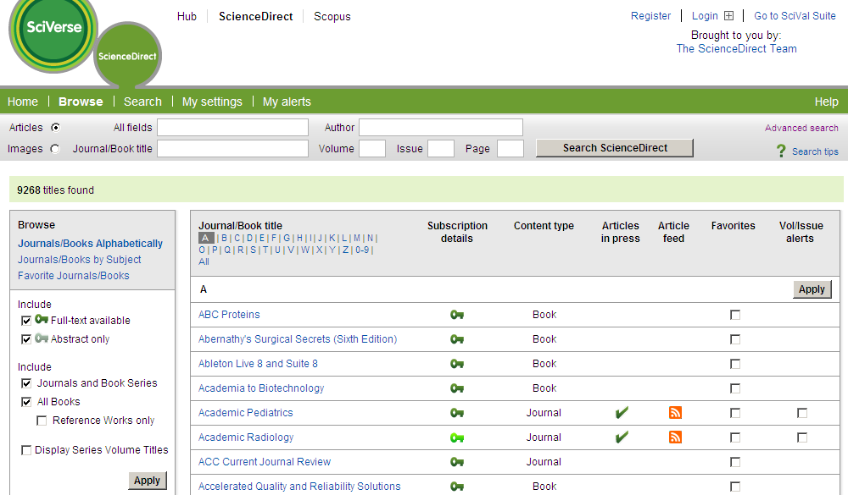
瀏覽功能－資源篩選
選擇一個頁面，就可檢視學科領域內所有內容
勾選或不勾選文獻類型可讓使用者自行設定檢視的畫面
僅需點選一次，就可以檢視學科領域內的所有文獻

Slide 9
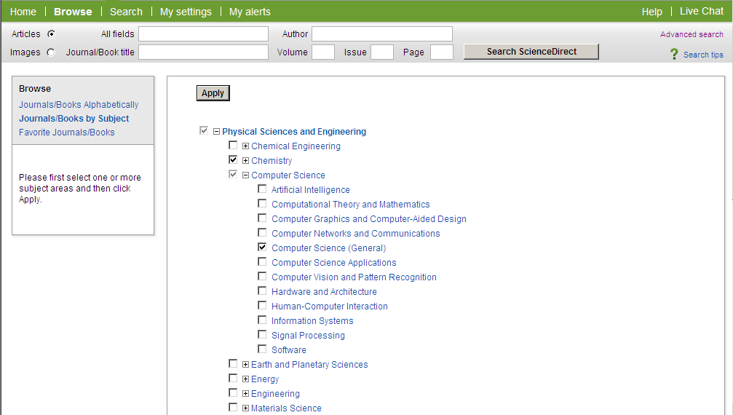
瀏覽功能－學科領域選擇
可同時選擇以瀏覽
多個領域（次領域）

Slide 10
瀏覽功能範例 (II)
Browse the articles in press
瀏覽尚未正式出版（In press）的文章

Slide 11
瀏覽功能－瀏覽結果頁面
設定期刊卷期新知通報
設定為常用期刊
從瀏覽期刊的頁面，可連結到 In Press（尚未出版）的文章
可顯示叢書書名

Slide 12
瀏覽功能範例 (III)
Browse through 2 issues of The Lancet
同畫面呈現期刊卷期索引與該期內容
以Lancet為例

Slide 13
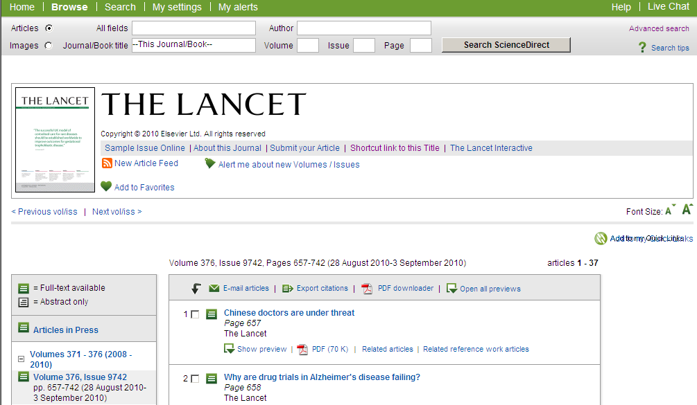
瀏覽功能－期刊頁面
提供期刊介紹、期刊卷期新知通報設定及收藏線上書櫃服務
卷期索引在畫面左側易於快速切換於不同卷期間
Articles in Press 尚未出版文章點選後即可觀看
當期的目次頁毋須點選
在進到期刊首頁後，自動呈現

Slide 14
瀏覽－摘要呈現化學方程式圖
現在已經有21本化學期刊可以提供圖表摘要的功能
未來可以提供圖表摘要的功能至30本化學期刊
化學方程式的圖表：呈現在
  1) 期刊瀏覽結果列表
  2) 文章檢索結果列表

Slide 15
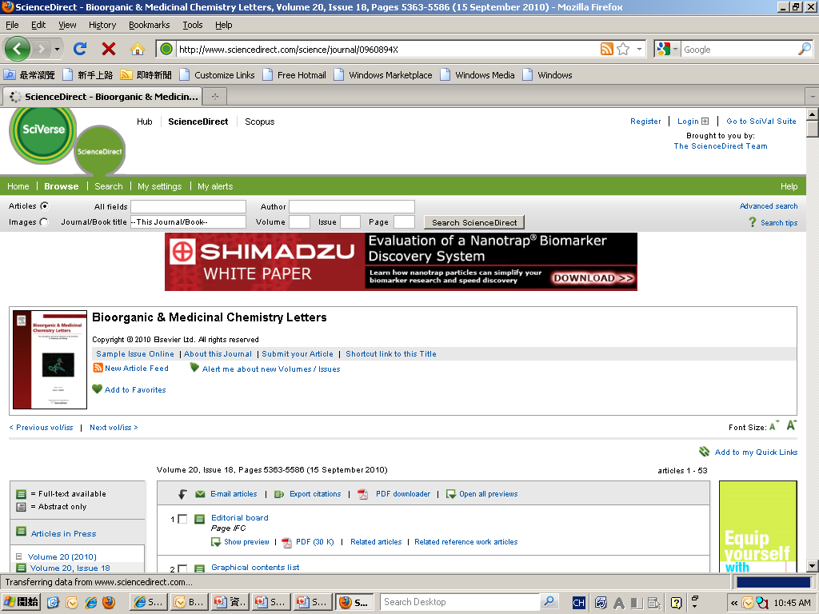
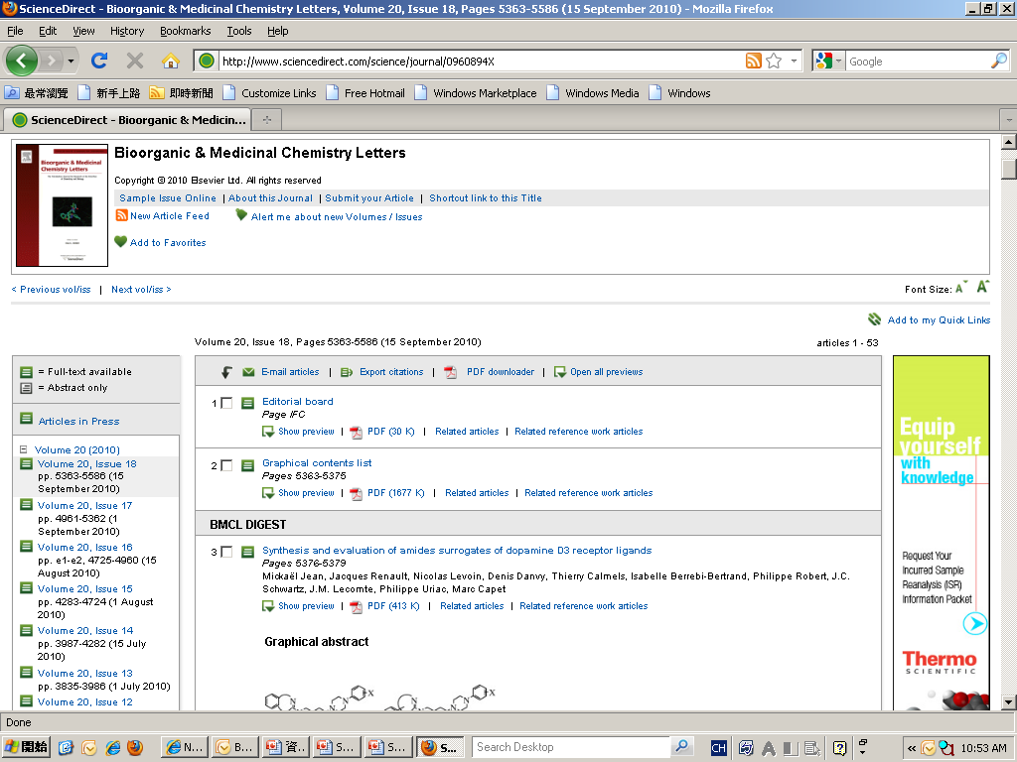
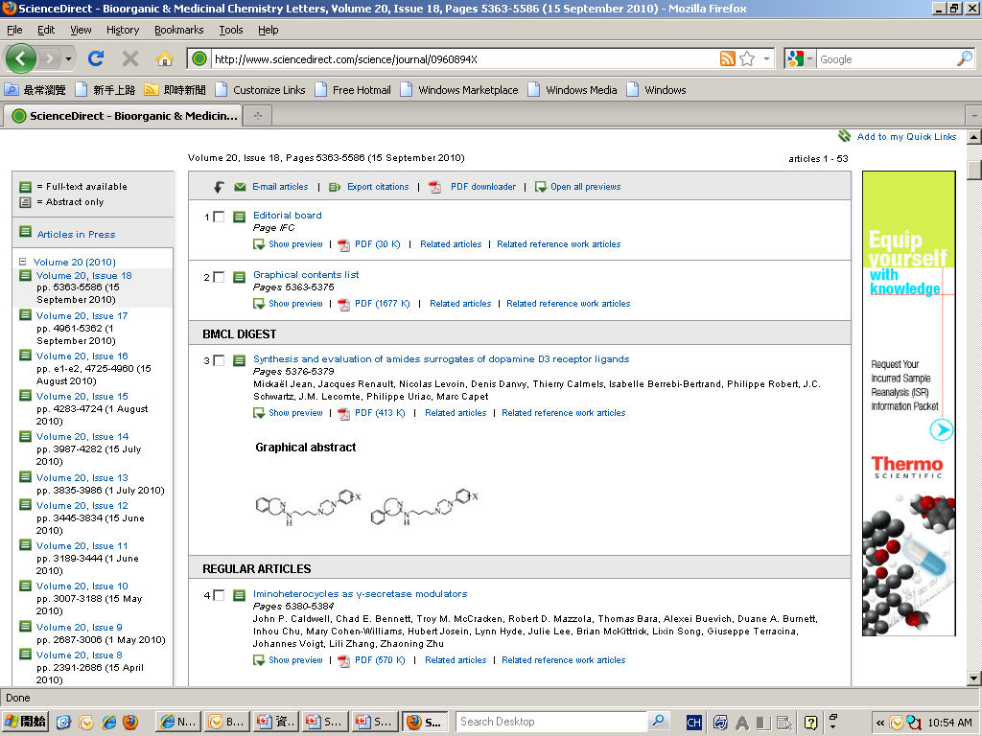
瀏覽－摘要呈現化學方程式圖
期刊瀏覽結果列表
- 圖表摘要

Slide 16
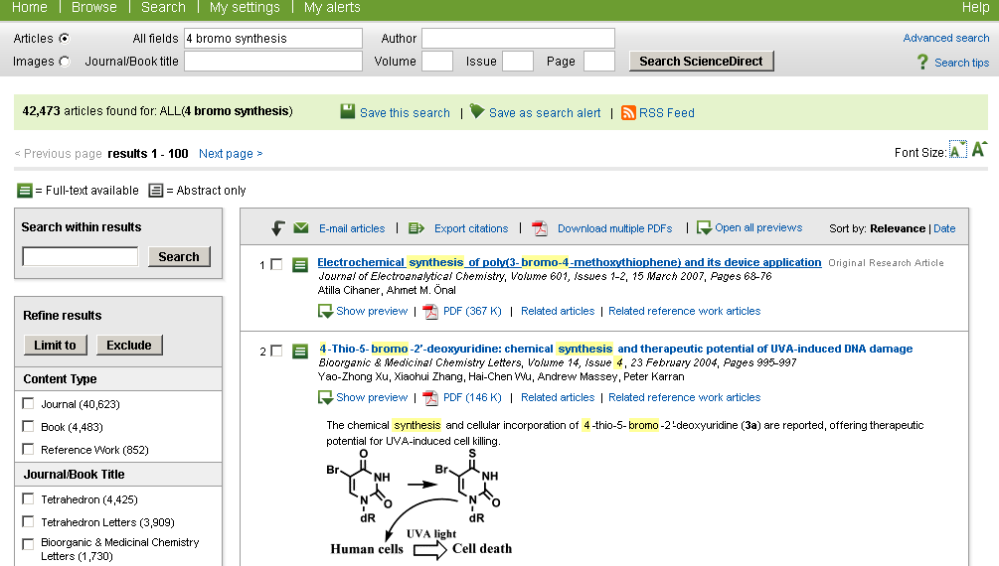
瀏覽－摘要呈現化學方程式圖
文章檢索結果列表
-圖表摘要

Slide 17
檢索功能介紹

Slide 18
檢索功能示範
Quick Search: Articles & Images
快速檢索：文獻、圖片

Slide 19
快速檢索提供4種使用者最常執行的功能
快速檢索可以執行
  搜尋期刊 / 書籍
  搜尋特定的卷 / 期 / 頁碼
  作者檢索
  文章篇名、摘要、關鍵字檢索
  →這些檢索功能會出現在ScienceDirect中每個畫面

Slide 20
快速檢索功能示範
Find all articles and images by Journal / Books title, Author, All fields, etc.
利用Quick search搜尋文章、圖片的內容：
  期刊／電子書刊名
  作者
  所有欄位（摘要、關鍵字等）

Slide 21
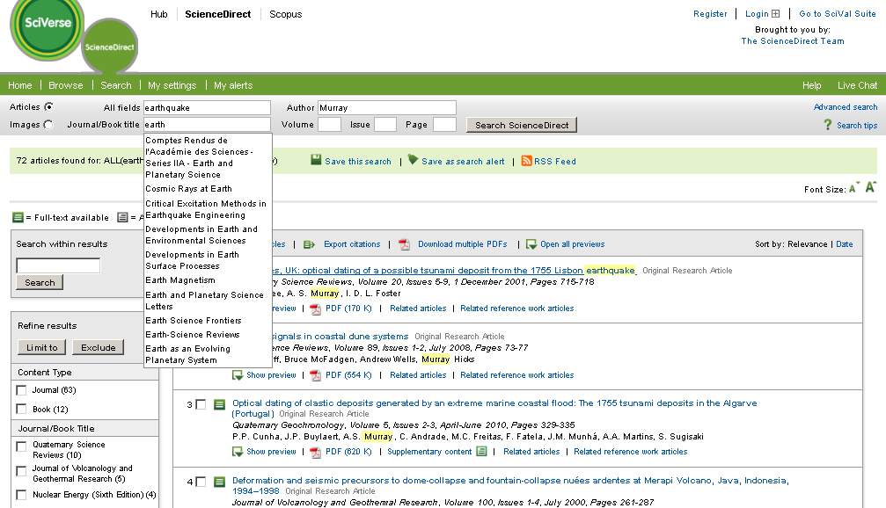
快速檢索功能結果
使用者可輕易地在SD的任何一個畫面鍵入關鍵字做檢索
可選擇文獻或圖片做為想查閱的資訊內容
僅需輸入部分期刊／電子書刊名即可顯現正式刊名名稱

Slide 22
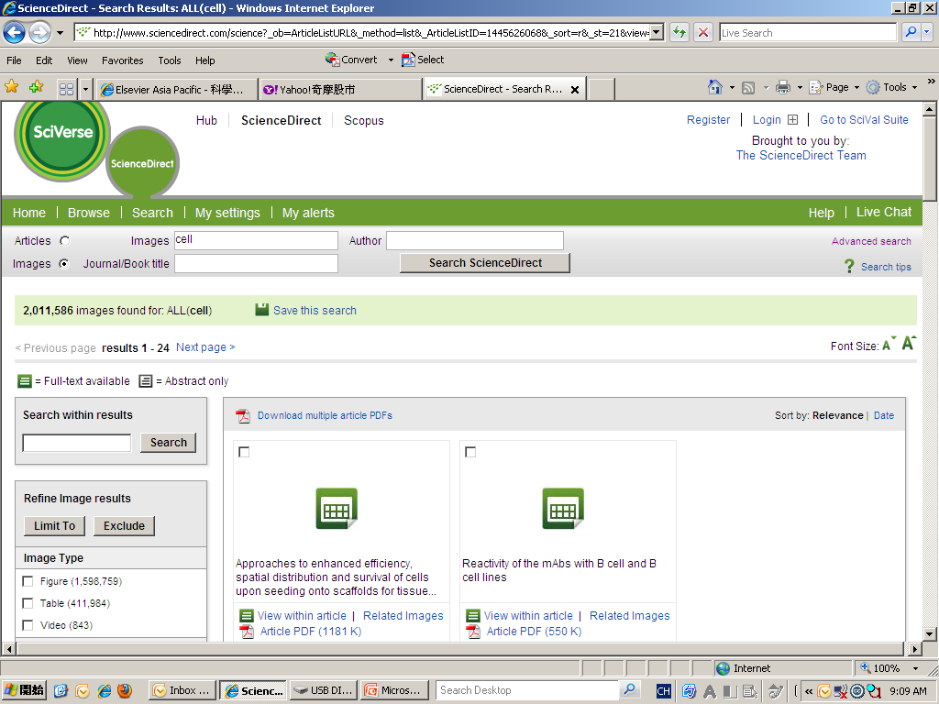
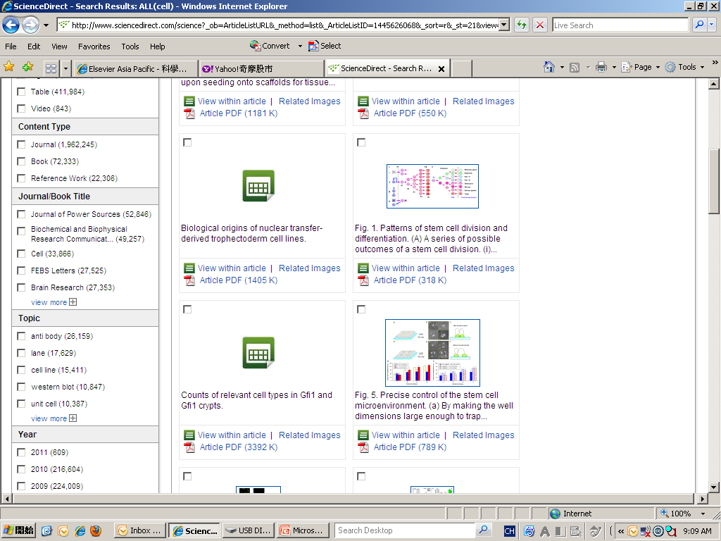
圖表檢索畫面
檢視表格資料
增加圖片形式精確結果
檢視圖片資料

Slide 23
檢索功能示範
Advanced Search and Expert Search
進階檢索進階檢索與專家檢索

Slide 24
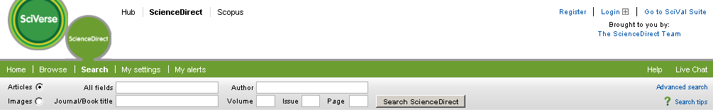
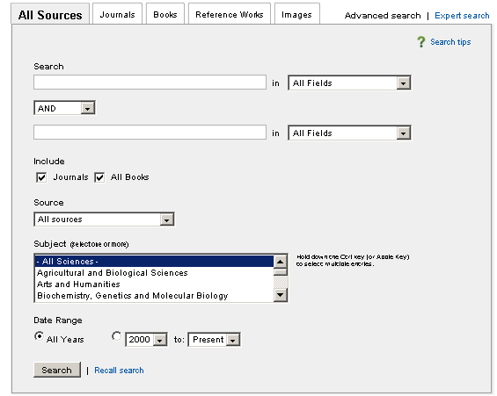
進階檢索（Advanced Search）
預設的All Sources檢索表包括Journals、Books、Reference Works與Images
可限制內容：
檢索詞彙、特定來源、主題、年代範圍
使用布林運算元－AND、OR、AND NOT

Slide 25
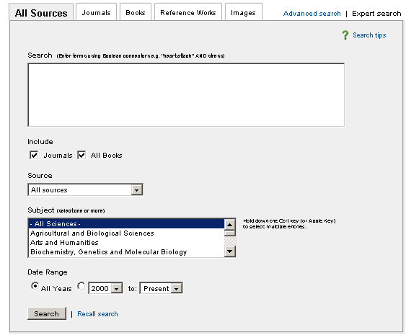
專家檢索（Expert Search）
包括in press期刊論文
使用布林運算元（and / or / and not）和LexisNexis檢索語法處理複雜和長檢索句
Expert檢索欄位可容納複雜的檢索指令

Slide 26
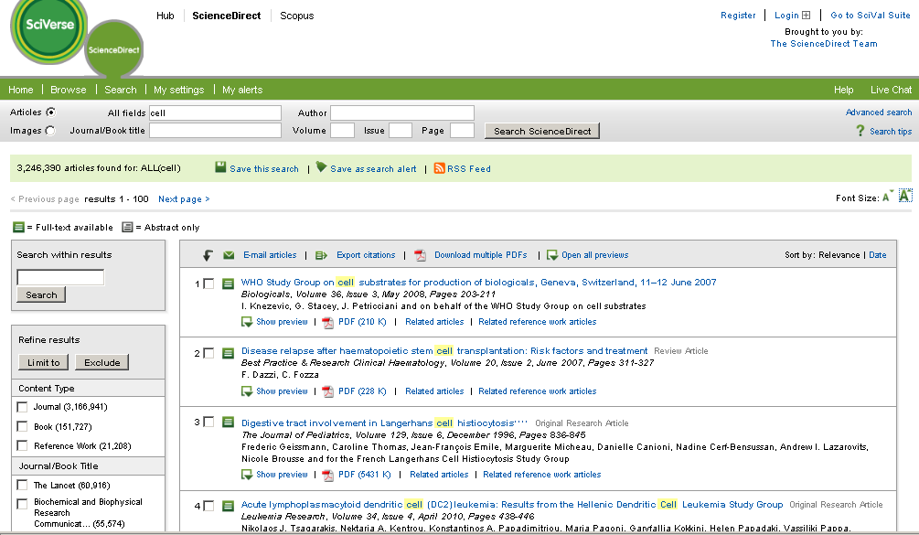
結果中再檢索（Refine Results）
使用檢索結果頁中的檢索方塊輸入關鍵字以精簡原始檢索要求
結果再篩選：利用結果分析篩選出合適的文章
  資料來源類型（期刊／書）
  資料來源的期刊名／書名
  主題 Topic ← 新增加
  年代

Slide 27
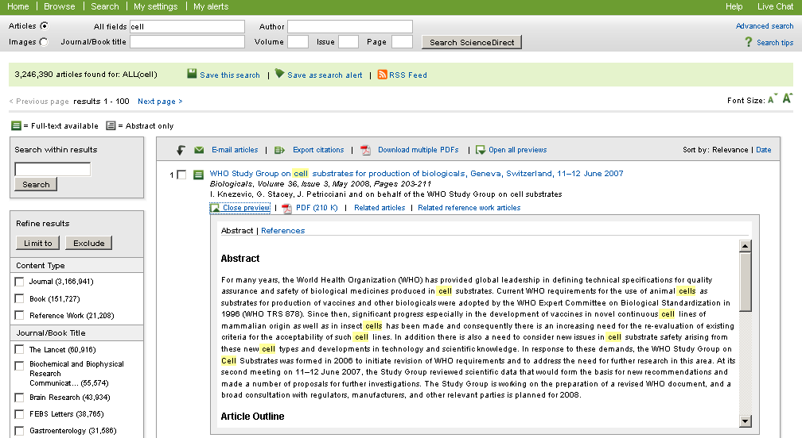
檢索結果（Search Results）
編輯、儲存檢索結果、儲存為新知通報服務
E-mail結果與匯出書目資料到論文管理軟體
可以呈現與這篇文章有關聯的文獻
使用檢索結果頁的連結來檢視
Preview（預覽），不用另開新網頁 即可預覽摘要

Slide 28
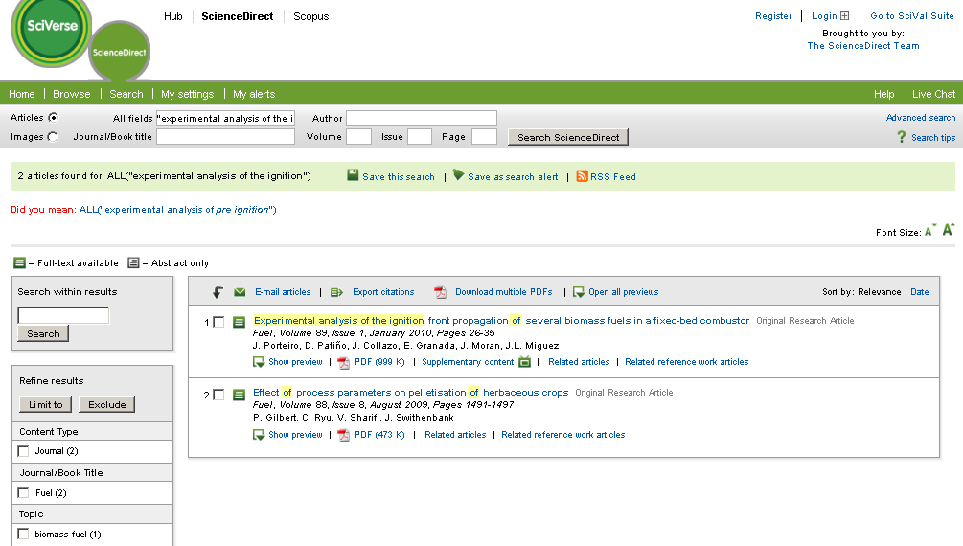
多元化的檢索結果
提供影片或是其他媒體資源之顯示內容

Slide 29
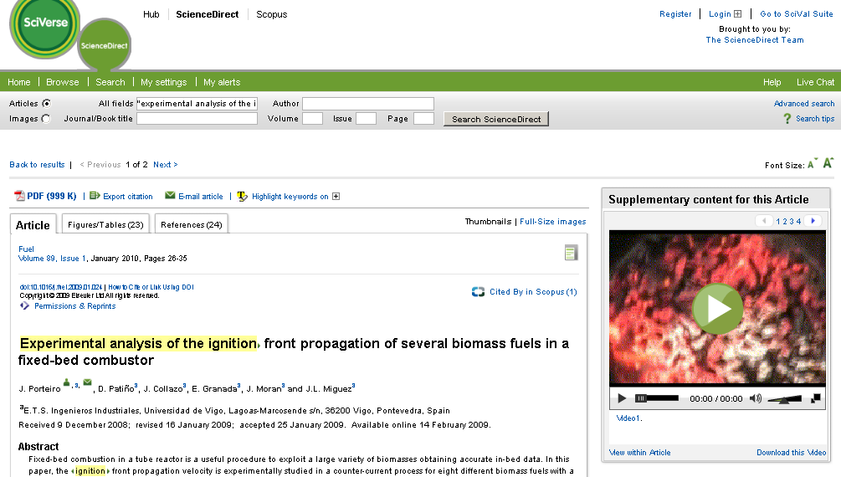
媒體資源線上觀看
點選後可直接觀賞

Slide 30
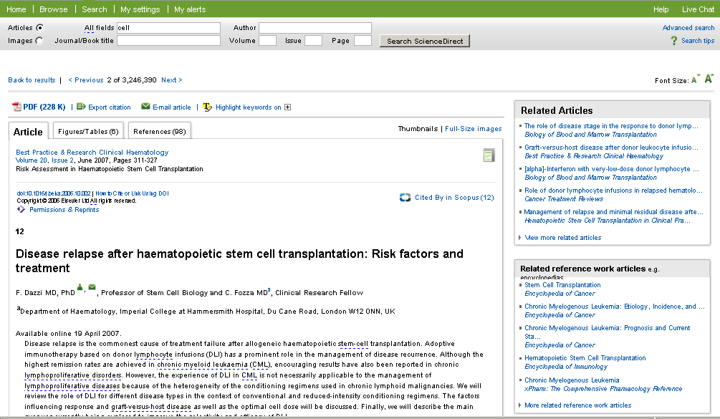
文章呈現頁面（Article page）
PDF：下載全文
Export Citation：
匯出書目資訊至
書目管理軟體
E-mail Article：
可將書目資訊用E-
mail寄至指定信箱
Highlight keywords：
強調有被NextBio、
Reflect所整合的關鍵
字內容
僅顯示左下文章區塊
文章所刊登的期刊資訊
Article：文章摘要及作者等資訊
Figures/Tables：
圖表和表格集錦
Reference：參考文章書目資訊
此篇文章於Scopus所收錄資源中的被引用情形

Slide 31
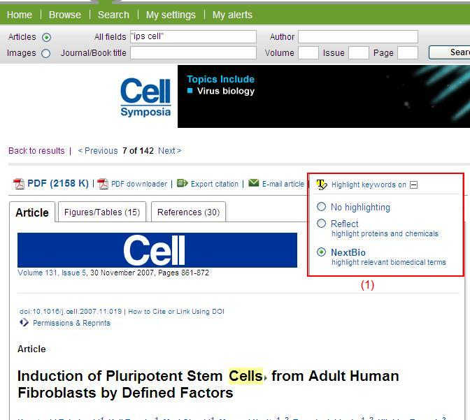
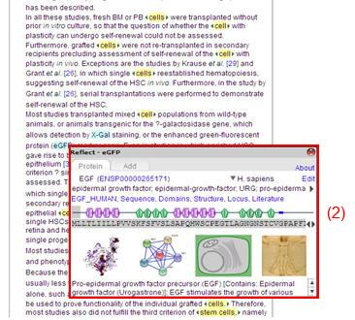
化學文獻：化學分子結構（Reflect）
選擇Reflect 功能可重點劃記蛋白質、化學關鍵字（以藍色顯示）
快速點擊後：以彈出視窗顯示化學分子結構

Slide 32
生醫文獻：關鍵字串聯多元平台（NextBio）
生醫文章串聯：NextBio 新功能
點入一關鍵字群組
註：透過NexiBio關鍵字串聯機制，撈出封存在公共或專用資料中的資訊，同步可看到其它平台的研究資料來源。如PubMed、Clinical Trials、Experimental Data Correlations和News Articles

Slide 33
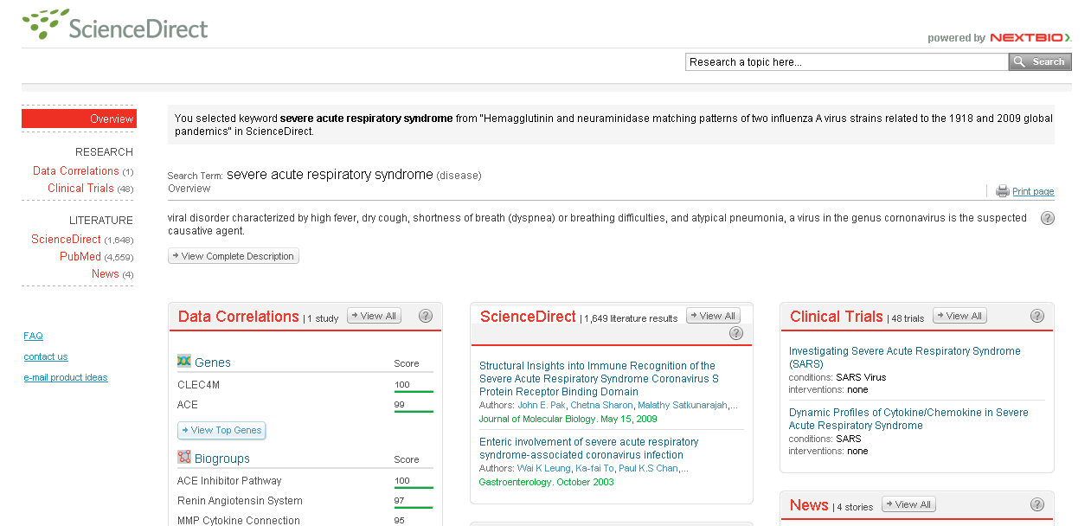
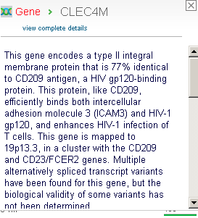
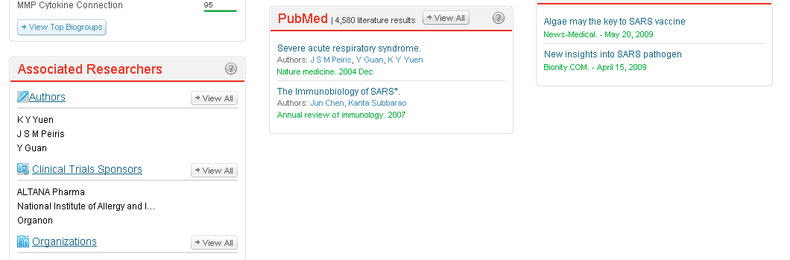
選擇想要串連出去的平台
關鍵字釋義
串聯至多元資料庫平台如 PubMed, Clinical Trials, Experimental Data Correlations 和 News Articles
相關研究作者/ 機構

Slide 34
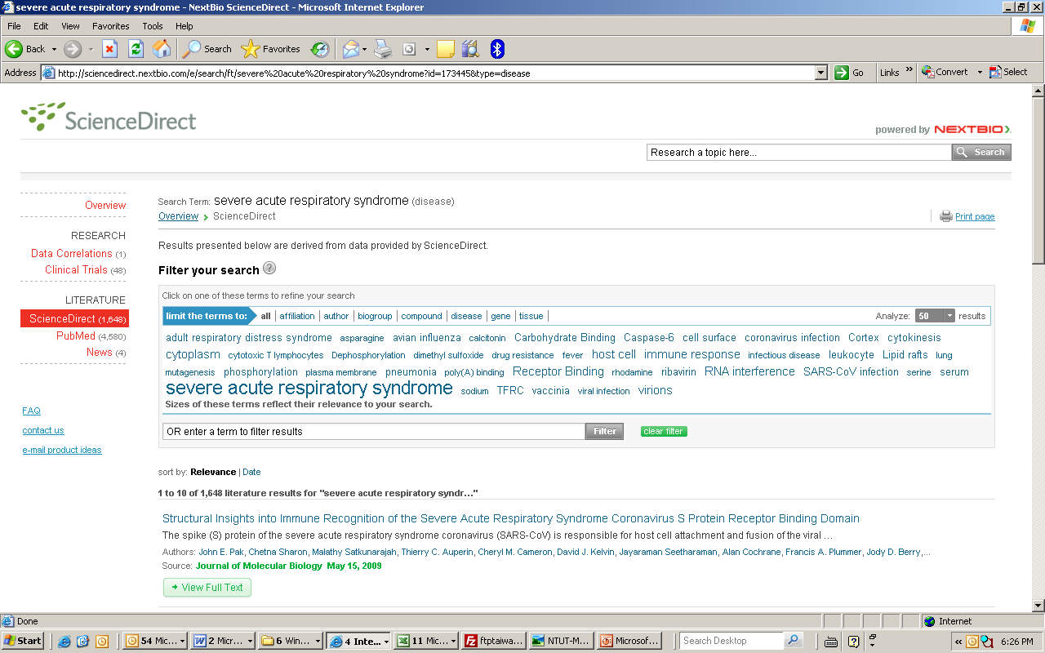
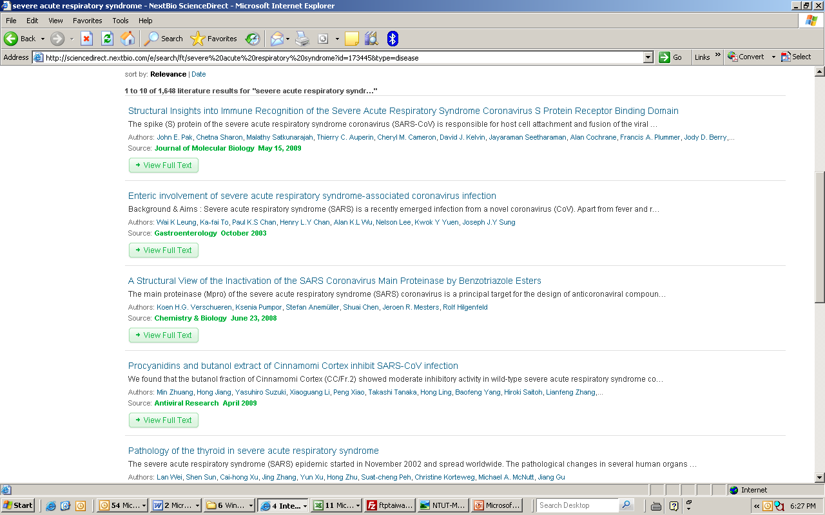
可依作者／機構關鍵字雲朵，再進階篩選
從串連出去的平台中，再撈出相關文獻

Slide 35
個人化功能介紹

Slide 36
個人化設定功能示範
My Setting
增加／移除新知通報‧個人資料

Slide 37
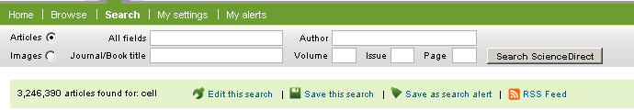
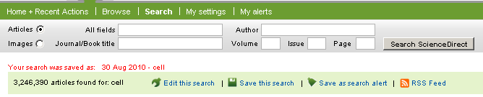
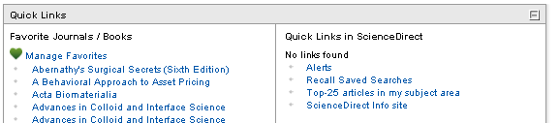
永久儲存檢索結果（Save this Search）
在檢索結果頁中儲存檢索
儲存完畢的檢索結果
從首頁Quick Links in ScienceDirect的Recall Saved Searches回溯之前儲存的紀錄

Slide 38
個人化設定功能示範
Alerts Setting
新知通報設定

Slide 39
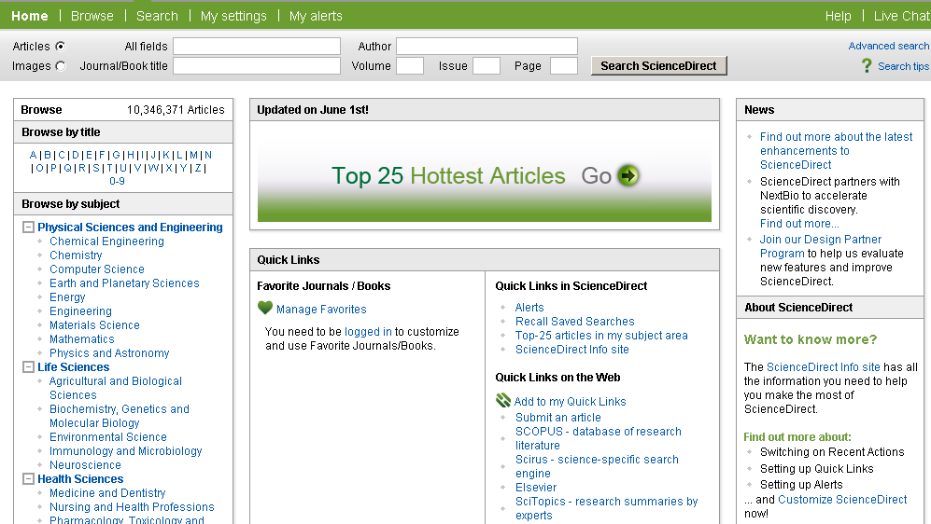
設定TOP 25 Alerts
藉由快速連結的入口網址，可進入到TOP25的設定頁面

Slide 40
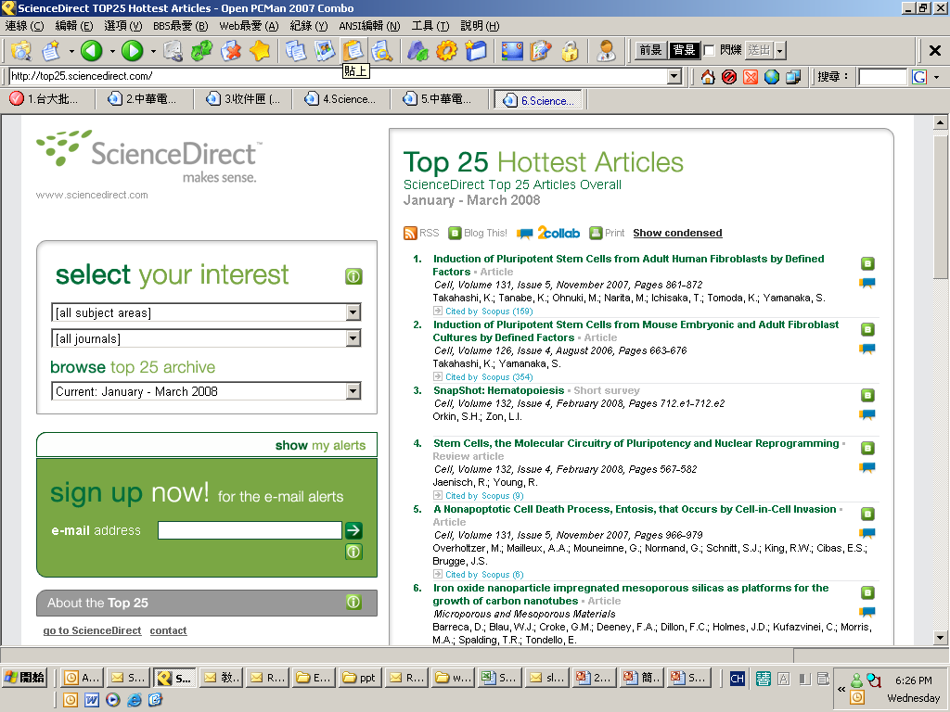
設定TOP 25 Alerts
全球熱門下載25大文章
輸入e-mail 後依學科通報您

Slide 41
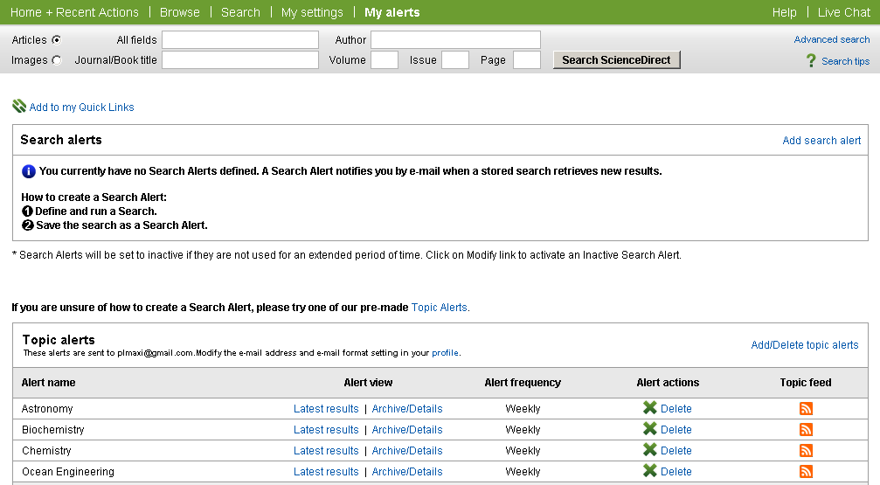
設定學科領域新知通報（Topic Alerts）
點選 My Alerts
按照領域做新知通報的設定

Slide 42
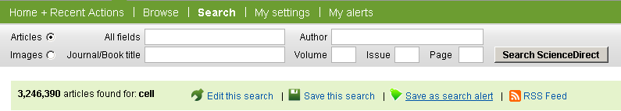
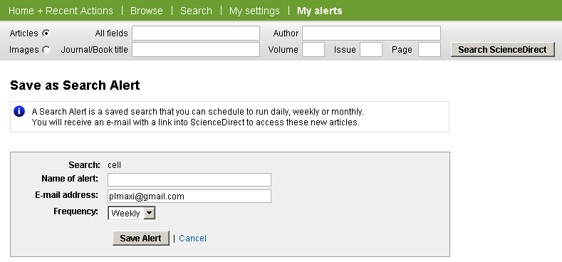
設定檢索新知通報（Search Alerts）
在檢索結果頁可設定檢索新知通報

Slide 43
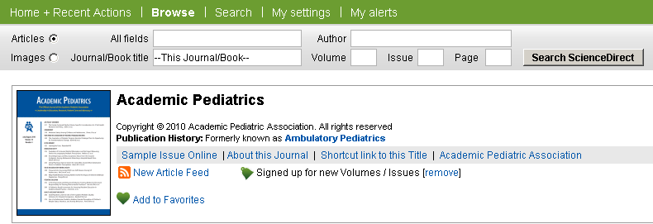
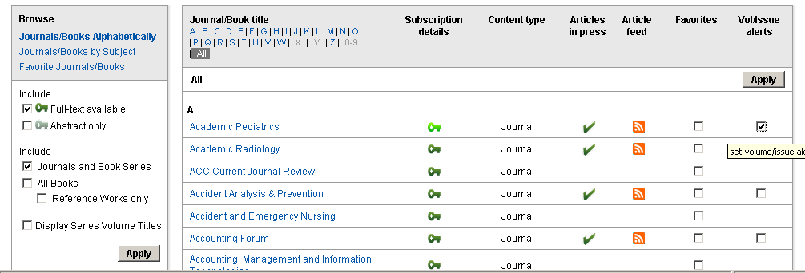
設定卷期新知通報（Volume / Issue Alerts）
透過期刊首頁
透過期刊 / 書清單

Slide 44
個人化功能示範（I）
Recent Actions
行動記錄

Slide 45
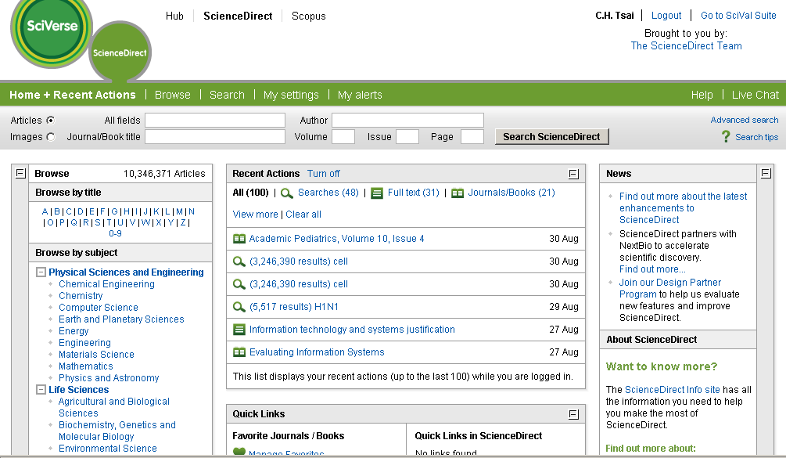
行動記錄功能
在Recent Actions中儲存使用者先前所有的檢索行動
只要點選清單中的
特定檢索記錄，
即可快速地重新執行檢索並顯示結果

Slide 46
個人化功能示範（II）
Quick Links
快速連結

Slide 47
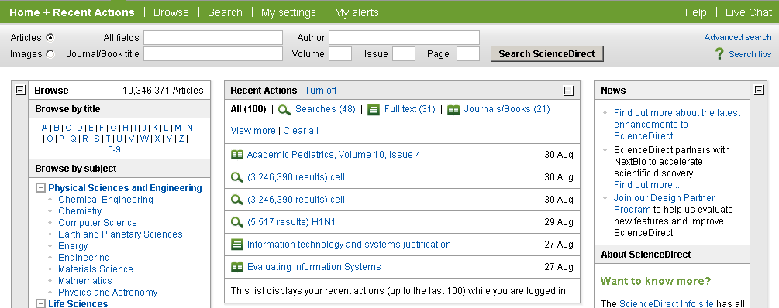
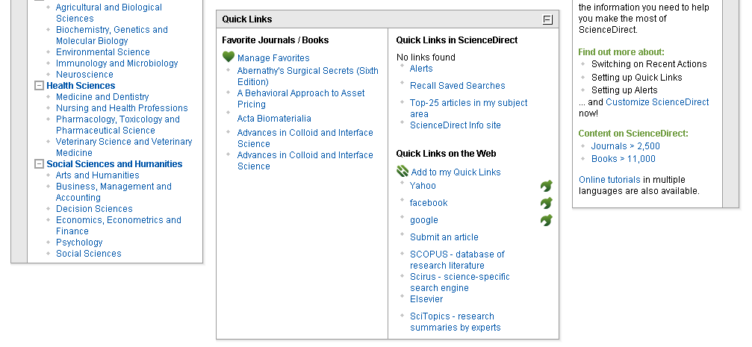
Quick Link：首頁
在首頁可將常用的功能設定為快速連結
不論是SD 的功能或常用的任何外部網頁皆可

Slide 48
SciVerse平台

Slide 49
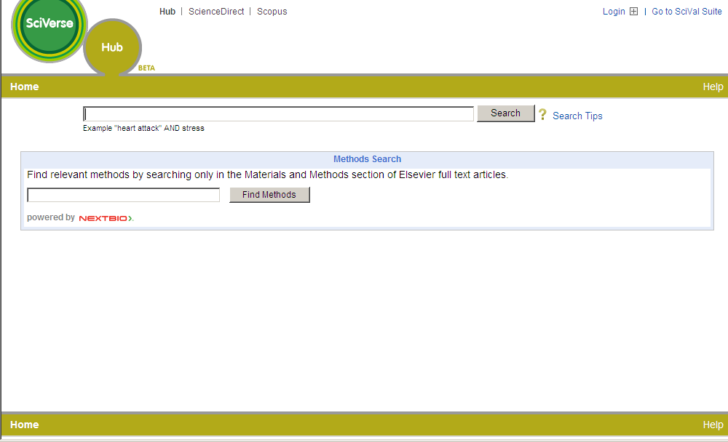
SciVerse Hub首頁
登入帳號單一化

Slide 50
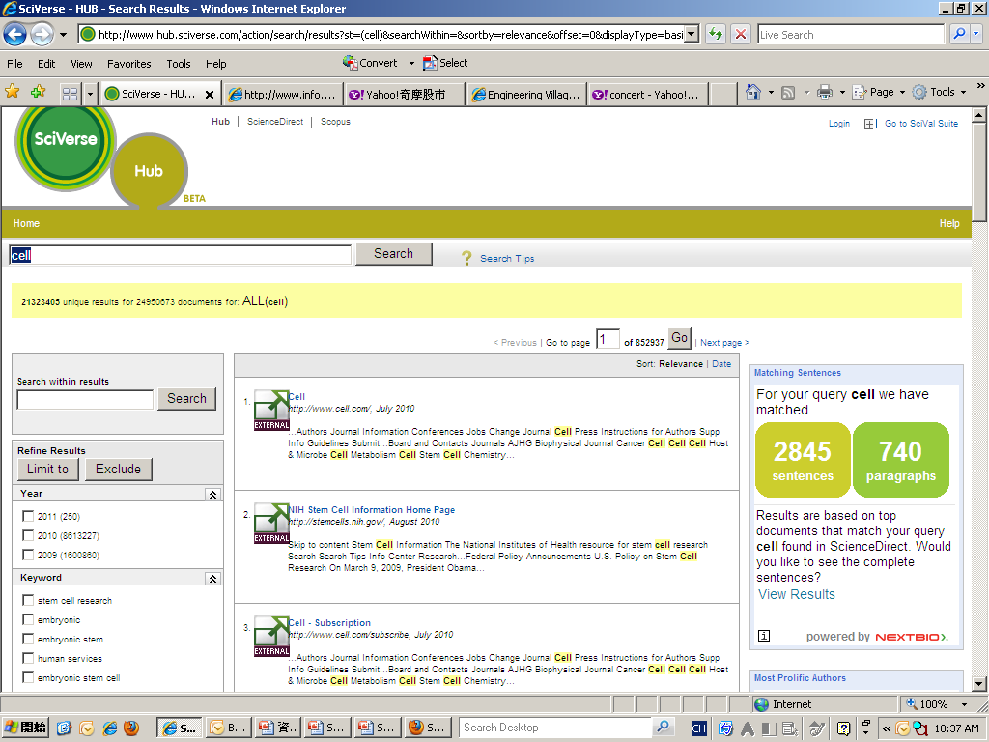
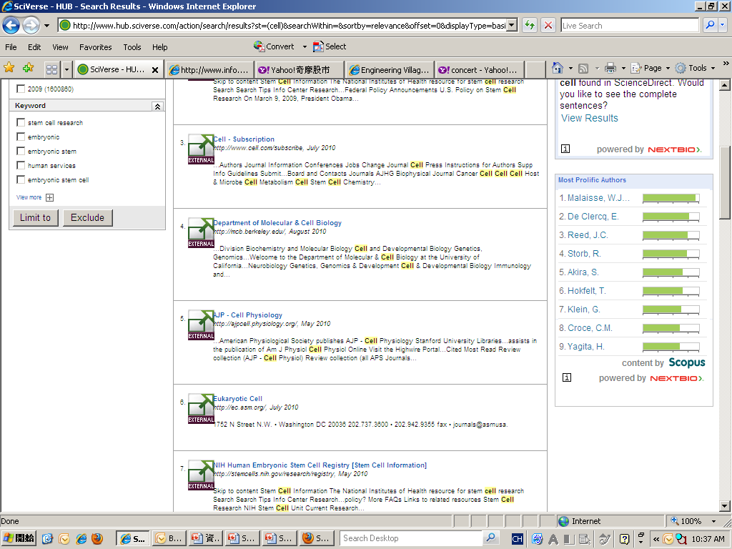
SciVerse Hub檢索畫面（SD & Scopus）
檢索欄
個人應用程式
精確結果檢索
(1) 年代
(2) 關鍵字

Slide 51
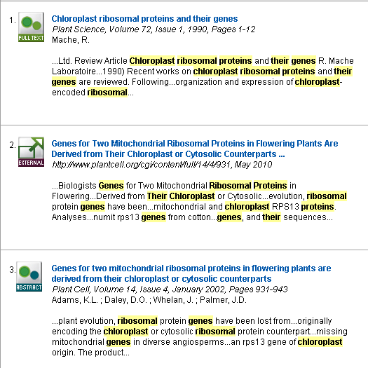
SciVerse Hub檢索資料來源
ScienceDirect
全文文獻資料
External
外部網路資源
Scopus
索引摘要文獻資料

Slide 52
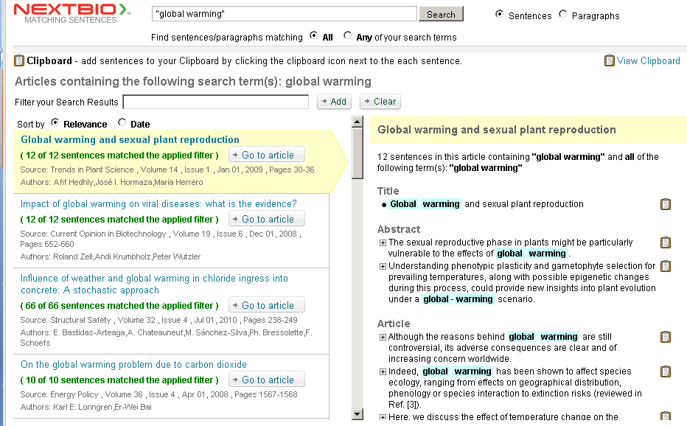
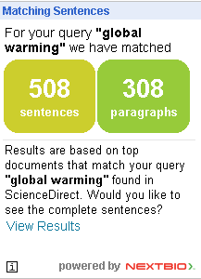
Application－Matching Sentences
有出現關鍵字的
句子、文章段落
文獻資訊
句子、文章段落

Slide 53
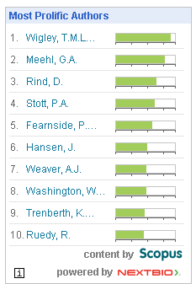
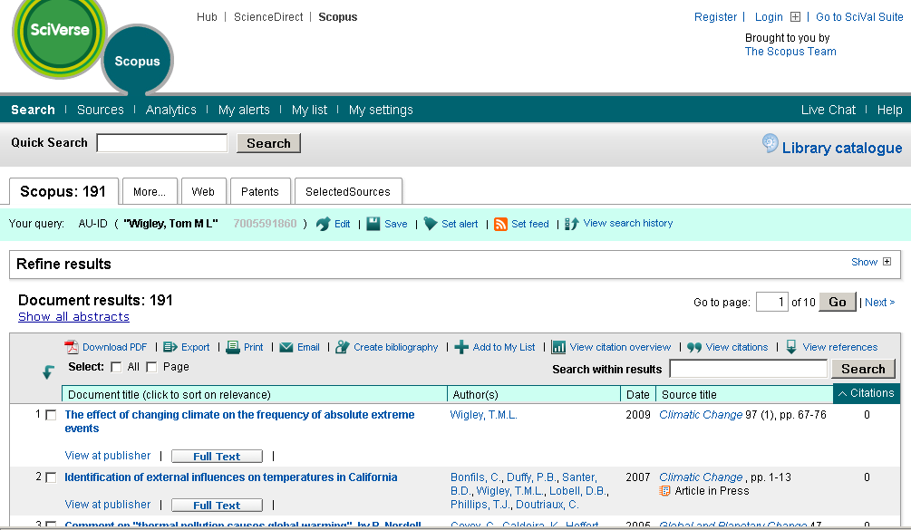
Application－Most Prolifics Author
最多產的研究學者查詢

Slide 54
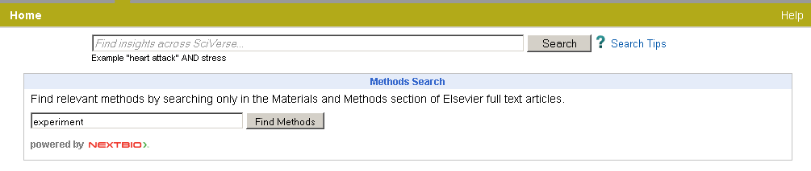
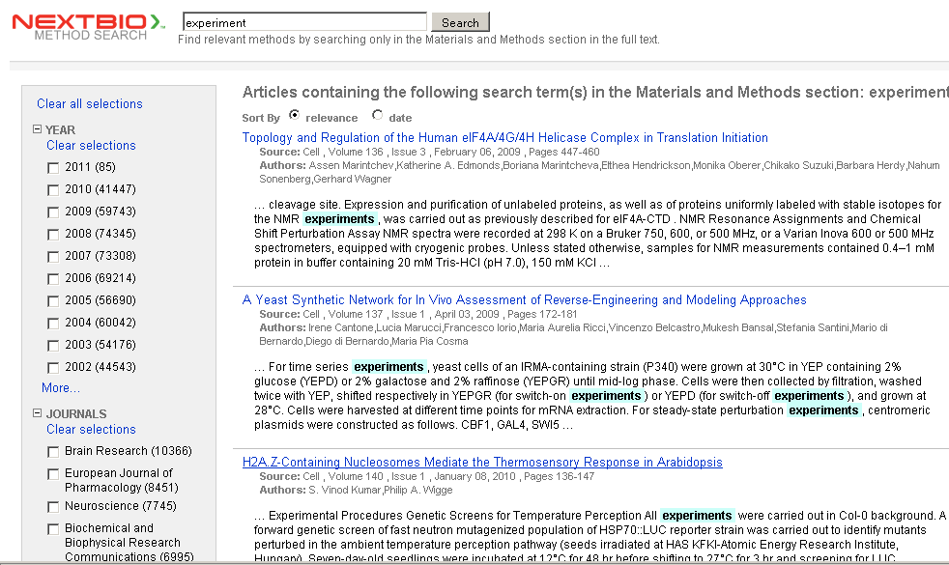
Application－Method search
專門蒐尋文獻中
實驗方法的內容

Slide 55
SciVerse問答集
平台是否另外收費？
  →本平台服務不另外收費
是否會整合所有 Elsevier 產品？
  →所有產品都會陸續整合進入SciVerse
過去用戶的 SDOL 使用經驗是否能運用在 SciVerse？
  →仍保留 SDOL 過去的操作方式，但增加更多元的元素
SDOL URL 是否會改變？
  →不會改變，會自動轉址至 SciVerse ScienceDirect資料庫

Slide 56
免費、有用的相關資源

Slide 57

自學輔助工具：Elsevier台灣官網
請造訪我們網站 http://taiwan.elsevier.com/
點選【線上產品】→【 ScienceDirect】 →【研究推廣輔助資源】
（http://taiwan1.elsevier.com/elsevierdnn/tabid/444/Default.aspx）
可自行下載 教育訓練PPT & 快速參考指南 & SDOL影音互動教學等資源

Slide 58


Authors Home – EES投稿系統http://www.elsevier.com/wps/find/authorshome.authors
期刊簡介：範圍、讀者群設定等
投稿須知：收稿地址（信箱）、審查制度、摘要長度與內容、引用格式、抽印本…
投稿進度：審稿進度、接受與否
搜尋期刊
利用EES系統投遞你的稿件

Slide 59



服務創新：SDOL iPhone APP
ScienceDirect行動服務
隨時隨地提供最重要的SD學術產出任務
檢索、瀏覽、文章閱讀、PDF閱讀
以互動、快訊和期刊功能做到高度個人化
文章內容以html文件形式
快訊、註釋和共享
Note：iPhone應用服務只限於有訂閱的用戶。
個人化快訊設定的近期文章
閱讀最愛文章
SD檢索
方便閱讀最愛期刊
與圖書館行動網站連結的聯合品牌
快速使用區的互動文章；圖像覆蓋流量；高解析度放大／縮小

Slide 60

掌握研究行為與產品特色
People
Needs
如何選投稿期刊
Needs
Needs
Needs
Needs
Product
Browse/Search
瀏覽/ 檢索
*Alert 新知通報
*Author/Article
Citation
*Top Articles
*Reference
參考書目
*Related Article
相關文獻
Export
書目輸出

Slide 61
Q & A 問題與討論
楊思屏 Carol Yang
carol.yang@elsevier.com

